Slide 1
Olvasásnépszerűsítés és könyvmarketing: produktív és kontraproduktív gyakorlatok Magyarországon, avagy hogyan csomagoljuk könyveinket…
Senkei-Kis Zoltán
ELTE BTK KITI Információtudományi Tanszék

Slide 2
Alapvetés -Hipotézis
Évtizedek óta egyetértés van abban, hogy a csökkenő olvasási hajlandóságra különféle, a mindenkori trendeknek megfelelő népszerűsítő programokkal lehet reagálni. A marketing eszköztára segíti ezeket a kezdeményezéseket. Rengeteg jó példát, folyamatban lévő, vagy már lezárult programot találunk a könyvtárak, könyvkiadók, kultúráért felelős kormányzati szervek részéről, de az összehangolt cselekvési terv ellenére mégsem mindig egyértelműen pozitívak az eredmények.

Slide 3
Olvasásnépszerűsítés
Programok:
Márai program
Országos Könyvtári Napok
Internet Fiesta
Budapesti Nemzetközi Könyvfesztivál
Ünnepi Könyvhét és Gyermekkönyvnapok
Mese Útja
stb.

Slide 4
MARKETING
Plakátkampány
Társadalmi felelősségvállalás
Közösségi oldalak/alkalmazások
Könyves blogok
Booktuberek

Slide 5
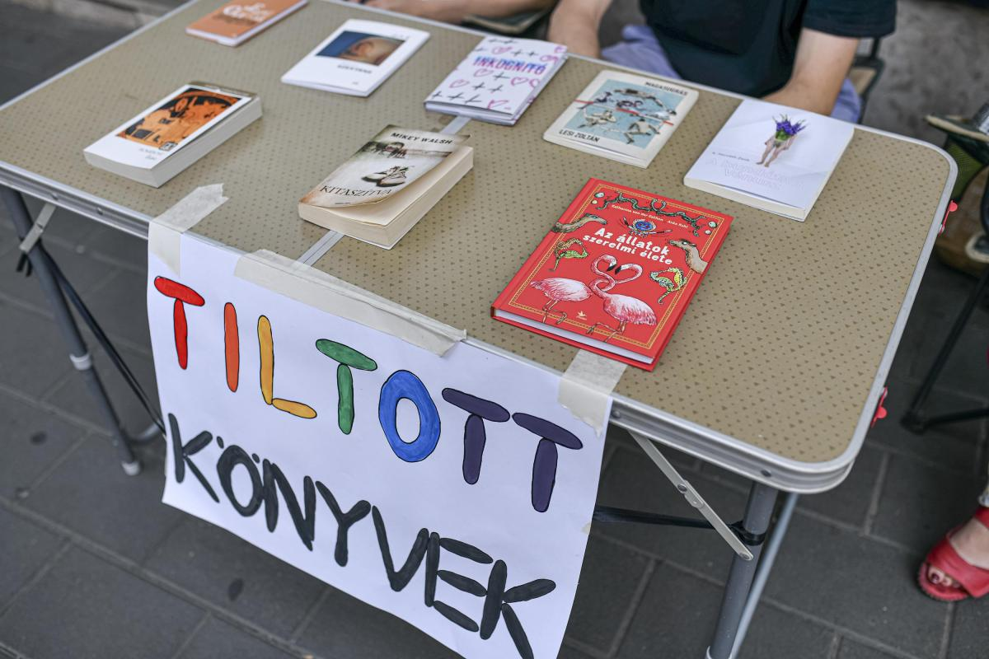
AKTUÁLIS TRENDEK
Társadalmi normák
Divat
Politika

Slide 6
Kutatás
Kutatásunk, melyet az osztatlan tanárképzésben folyó Olvasásszociológia, -pedagógia, -pszichológia kurzus keretében végzünk azt vizsgálja, hogy a közelmúlt olvasásnépszerűsítő programjai, a folyamatosan megújuló marketing eszközök, valamint az aktuális trendek és események miképp hatnak az emberek olvasáshoz, könyvekhez fűződő viszonyára.

Slide 7
Kérdőív
Kérdőívek könyvtáraknak, könyvkiadóknak, könyvesboltoknak, egyetemistáknak.
Kiemelt figyelmet szentelünk a könyvek vizuális megjelenésének

Slide 8
Köszönöm a figyelmet!

